Slide 1

函
数

Slide 2
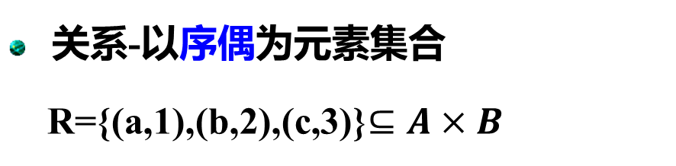
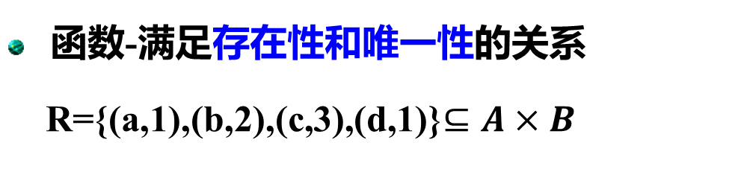
关系-函数
关系-以序偶为元素集合
R={(a,1),(b,2),(c,3)}$⊆A×B$
函数-满足存在性和唯一性的关系
R={(a,1),(b,2),(c,3),(d,1)}$⊆A×B$

Slide 3
§3.1 函数的基本概念

Slide 4
函数的基本概念
函数(映射):
一个f:A→B是一个满足下面二个条件的关系：
1) 对每个x∈A,必存在y∈B,使(x,y)∈f；
2) 对每个x∈A,只存在一个y∈B,使(x,y)∈f。
存在性
如：学生分班
唯一性

Slide 5
函数
A
B
1
存在性
a
2
b
唯一性
3
c
4

Slide 6
像/原像
f是A到B函数,可记成：
f: AB 或 AB
f
如果 (x, y) ∈ f，则称(x, y)
原像
像

Slide 7
函数的基本概念
定义域—D_{f}, 值域—C_{f}
显然有：D_{f} =A, C_{f} ⊆B
（ 关系中，定义域—D(R), 值域—R(R) ）
在f:AB中,若A=B,称f为A上的函数。

Slide 8
函数判断
X
Y
X
Y
1
1
a
a
2
2
b
b
3
3
c
c
4
4
不是函数
是函数

Slide 9
练习
A={0,1,2},B={a,b},函数？
1)f={(0,a),(0,b),(1,a),(2,b)}
2)f={(0,a),(1,b),(2,a)}
3)f={(0,a),(1,b)}
4)f={(0,a),(1,b),(2,a),(2,b)}

Slide 10
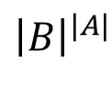

B上A
设A，B是非空集合，所有从A到B的函数记作
（B上A）
$$B^{A}=\{f|f:{A}→B\}$$
$${\left|B\right|}^{\left|A\right|}$$

Slide 11



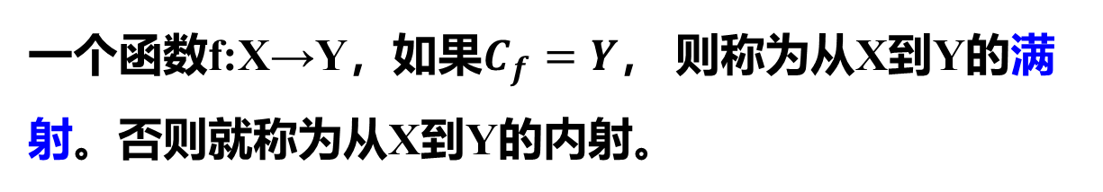
满/内射
f
g
X
Y
X
Z
1
a
a
$$\left|X\right|≥\left|Y\right|$$
1
2
b
b
2
3
c
c
4
Y中每个元素都有像源
Z中有的元素没有像源
$$C_{f}=Y$$
$$C_{f}⊆Y$$
一个函数f:X→Y，如果$C_{f}=Y$， 则称为从X到Y的满射。否则就称为从X到Y的内射。

Slide 12
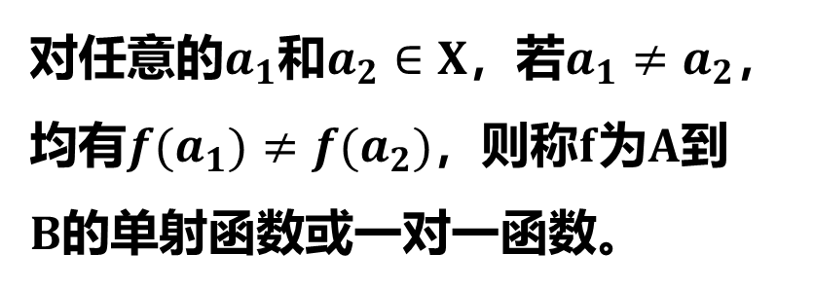

一对一/多对一
f
Y
对任意的$a_{1}$和$a_{2}∈X$，若$a_{1}≠a_{2}$，
均有${f(a}_{1})≠f(a_{2})$，则称$f$为$A$到
$B$的单射函数或一对一函数。
X
a
1
2
b
3
c
4
Y中没有有多个像源的元素
(不同的x有不同的像)
$$\left|X\right|≤\left|Y\right|$$
g
X
Y
1
a
2
b
3
多对一
c
4
Y中有的元素有多个像源

Slide 13
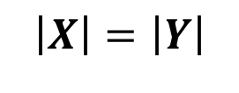
双射
f
Y
X
a
1
$$\left|X\right|=\left|Y\right|$$
b
2
c
3
双射(一一对应映射)：一个函数f:X→Y，
如果它既是满射的,又是单射的。

Slide 14













函数判断
$$x_{1}$$
$$y_{1}$$
$$x_{1}$$
$$y_{1}$$
$$x_{2}$$
$$y_{2}$$
$$x_{2}$$
$$y_{2}$$
$$x_{3}$$
$$y_{3}$$
$$x_{3}$$
$$y_{3}$$
$$y_{4}$$
单 射
双射

Slide 15
§3.2 复合函数

Slide 16
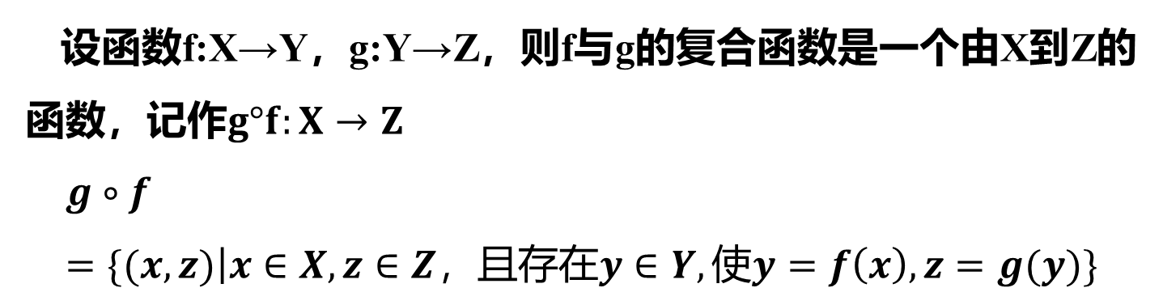
复合函数
设函数f:X→Y，g:Y→Z，则f与g的复合函数是一个由X到Z的函数，记作$g°f:X→Z$
$$g∘f=\{(x,z)\left|x∈X,z∈Z，且存在y∈Y,使y=f\left(x\right),z=g(y)\right.\}$$

Slide 17
复合函数
例1. f:ZZ, f(x)=x+3, g:ZZ, g(x)=3x
$$g∘f(x)=g(f(x))=g(x+3)=3(x+3)$$
$$f∘g(x)=f(g(x))=f(3x)=3x+3$$

Slide 18

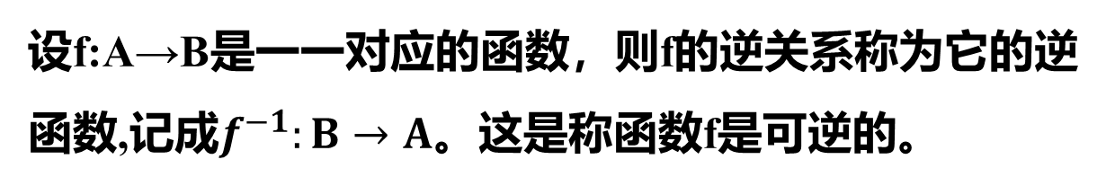

逆函数-反函数
设f:A→B是一一对应的函数，则f的逆关系称为它的逆
函数,记成$f^{−1}:B→A$。这是称函数f是可逆的。
X
g
Y
X
$$g^{−1}$$
Y
a
1
a
1
b
2
b
2
c
3
c
3
Y
$$f^{−1}$$
X
f
X
Y
a
1
a
1
b
2
b
2
c
3
c
3

Slide 19
常用函数介绍
常值函数：设有函数f:A→B,若存在一个b∈B使
得对任何a∈A都有f(a)=b。
恒等函数：设有函数f:A→A，若对
任何a∈A都有f(a)=a。

Slide 20
指
敬
正
请

